Slide 1

Protein
PROTEIN
PERTEMUAN 13 DAN 14
Adri Nora S.Si M.Si
Bioteknologi/FIKES
Adri Nora S.Si M.Si

Slide 2

Protein
Protein merupakan suatu biomolekuler yang besar selain karbohidrat yang terdapat di dalam setiap organisme, termasuk manusia
Protein ada berbagai jenis dan memiliki fungsi biologis yang berbeda-beda
Protein merupakan senyawa polimer yang terdiri dari asam amino
Sifat fisik dan kimia pada protein ditentukan bedasarkan asam amino penyusunnya

Slide 3
Protein dapat berbentuk sebagai suatu hormone,enzim, otot, rambut, dan lain-lain, dan memiliki fungsi-fungsi tertentu:
Hormon dan enzim: Protein membantu reaksi dan mengatur metabolisme di dalam tubuh
Otot: memberikan bentuk dan gerakan pada tubuh
Rambut: outer covering
Antibodi: memberikan proteksi untuk tubuh
Hemoglobin : membantu transfer oksigen di dalam tubuh

Slide 4
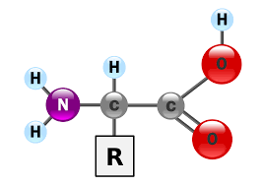
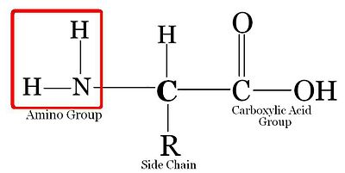
Asam Amino
Protein diketahui merupakan suatu polimer yang terdiri dari ribuan asam amino
Asam amino merupakan suatu molekul yang paling sederhana dari protein dan memiliki jumlah sebanyak 20
Asam amino terdiri dari gugus amina dan karboksilat, dimana gugus amina bersifat basa dan karboksilat bersifat asam

Slide 5
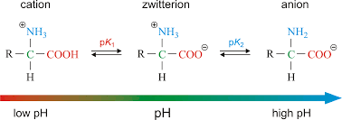
Struktur asam amino ada dua yaitu dalam keadaan netral (tidak bermuatan) dan dalam bentuk zwitter ion

Slide 6
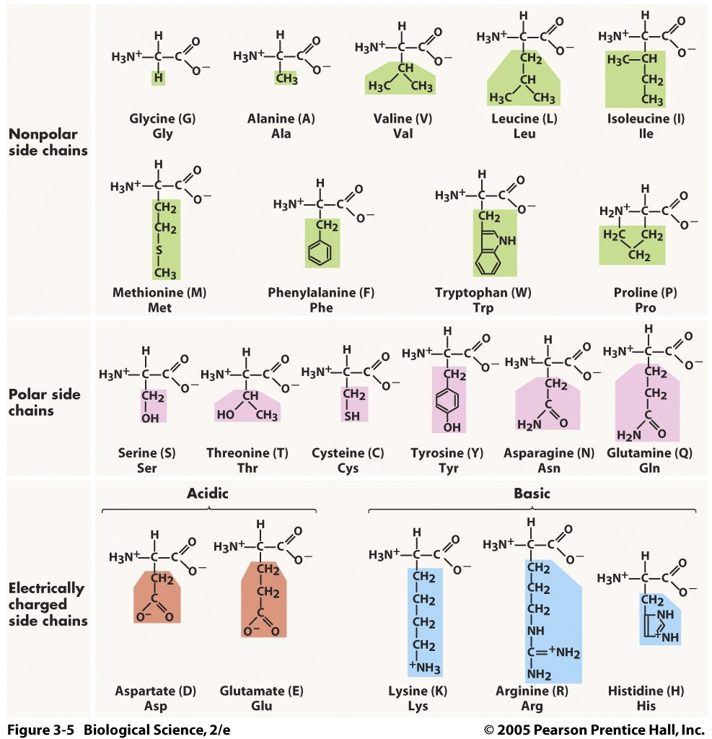
Macam-macam Asam Amino
Asam amino ada 20 macam. Berikut adalah senyawa asam-asam amino

Slide 8
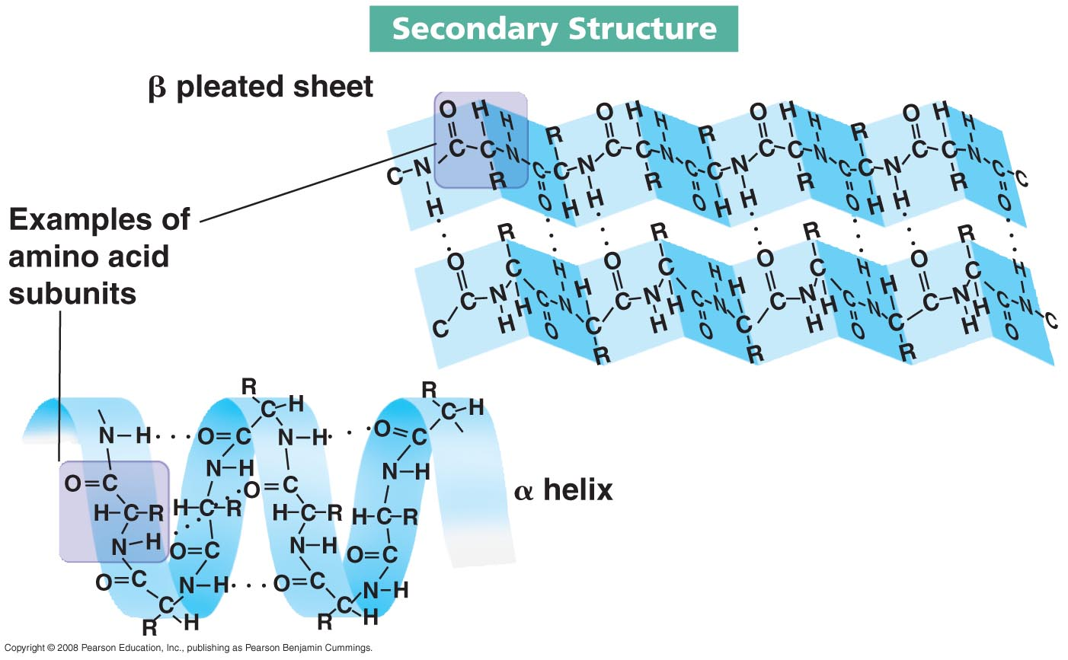
Struktur Primer, Sekunder, Tersier, dan Kuarterner Protein
Protein terdiri dari tiga struktur: struktur primer, sekunder,dan tersier
Struktur primer: stuktur protein yang paling sederhana yaitu asam amino
Struktur sekunder: struktur protein yang terdiri dari beberapa asam amino yang berikatan melalui ikatan hidrogen dan membentuk struktur tertentu.Contoh : α-helix, bsheet, dan coil

Slide 9
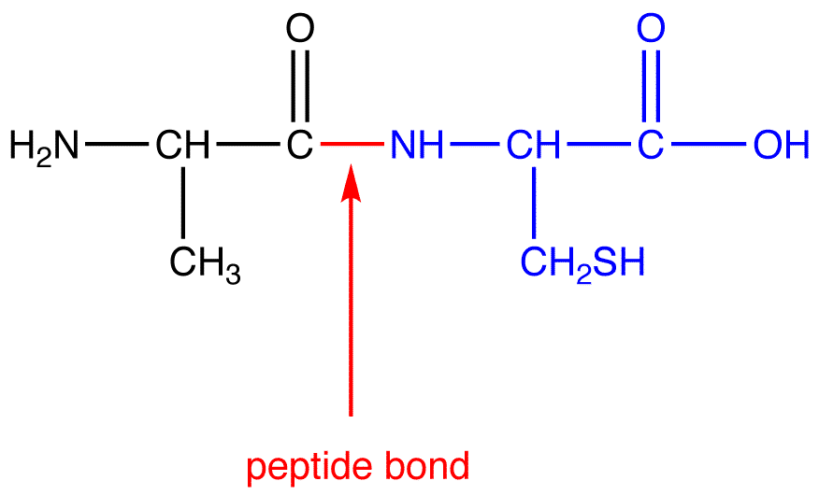
Pada struktur sekunder, sesama asam amino berikatan. Ikatan tersebut dinamakan ikatan peptida

Slide 10
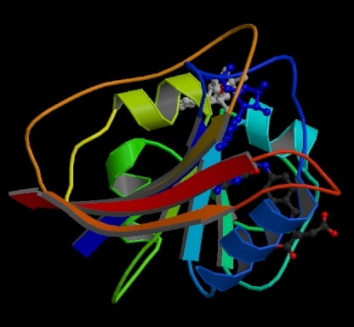
Struktur Tersier: merupakan struktur 3 dimensi dari protein yang terdiri dari beberapa struktur sekunder dimana struktur tersebut terbentuk karena adanya interaksi ionic, hidrofobik,dll

Slide 11
Struktur Kuartenerner: merupakan struktur 3 dimensi dari protein yang terdiri dari beberapa sub unit protein (Struktur tersier)

Slide 12
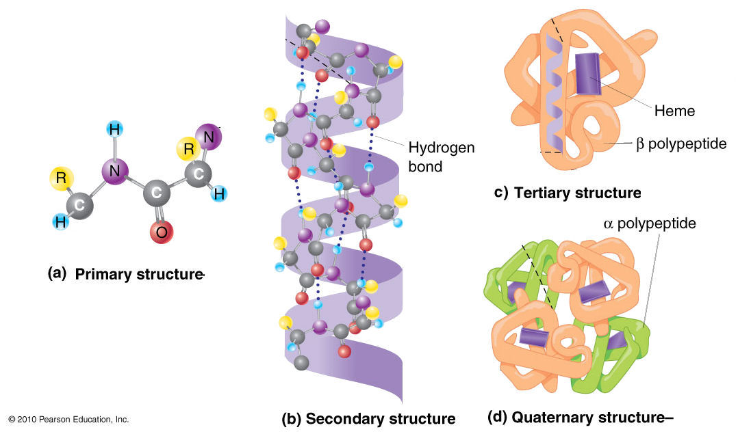

Slide 13
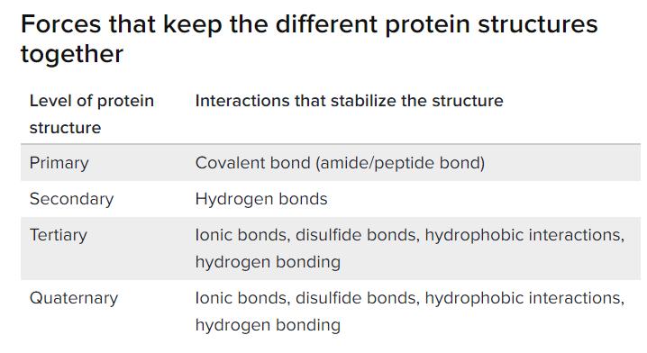

Slide 14
Enzyme
Enzim merupakan salah satu senyawa protein yang berfungsi sebagai katalis (mempercepat reaksi)
Enzim dapat bekerja secara spesifik untuk substratnya dan menghasilkan produk tertentu
Enzim banyak terdapat di dalam tubuh manusia dan setiap enzim memiliki fungsi yang berbeda-beda

Slide 15
Manfaat protein
Sebagai sumber energy
Sebagai hormone
Sebagai enzim
Untuk transportasi molekul dan penyimpanan molekul
Sebagai antibodi

